Slide 1
Разработка физической структуры базы данных
Выполнил: Костюков К.А.
Проверил: Короленко В.В.

Slide 2
1-й запрос
После изучения основ работы с СУБД PostgreSQL и инструментария для работы с СУБД DBeaver, были сформированы SQL-запросы для создания таблиц в СУБД Postgres, соответствующих логической структуре базы данных, разработанной в предыдущей лабораторной работе.
CREATE TABLE Абитуриент (
Абитуриент_ID SERIAL PRIMARY KEY,
Имя VARCHAR(50),
Фамилия VARCHAR(50),
Дата_рождения DATE,
Адрес VARCHAR(100)
);
Данный запрос создает таблицу "Абитуриент" в базе данных, определяет структуру таблицы с заданными полями и их типами данных.

Slide 3
2-й запрос
Этот запрос создает таблицу "Экзаменатор" в БД.
CREATE TABLE Экзаменатор (
Экзаменатор_ID SERIAL PRIMARY KEY,
Имя VARCHAR(50),
Фамилия VARCHAR(50),
Специализация VARCHAR(50),
Уровень_оплаты DECIMAL(10, 2)
);

Slide 4
3-й запрос
Этот запрос, как и остальные создает таблицу, но с названием «Экзамен» и с иными столбцами.
CREATE TABLE Экзамен (
Экзамен_ID SERIAL PRIMARY KEY,
Название VARCHAR(100),
Дата_проведения DATE,
Аудитория VARCHAR(50)
);

Slide 5
4-й запрос
Данный запрос создает таблицу "Результат экзамена".
CREATE TABLE Результат_экзамена (
Результат_ID SERIAL PRIMARY KEY,
Оценка INTEGER,
Дата_сдачи DATE,
Абитуриент_ID INTEGER REFERENCES Абитуриент(Абитуриент_ID),
Экзамен_ID INTEGER REFERENCES Экзамен(Экзамен_ID),
Экзаменатор_ID INTEGER REFERENCES Экзаменатор(Экзаменатор_ID)
);

Slide 6
5-й запрос
Последний запрос создает таблицу "Оплата экзаменатора".
CREATE TABLE Оплата_экзаменатора (
Оплата_ID SERIAL PRIMARY KEY,
Сумма_оплаты DECIMAL(10, 2),
Дата_оплаты DATE,
Экзаменатор_ID INTEGER REFERENCES Экзаменатор(Экзаменатор_ID)
);

Slide 7
Атрибуты
После создания запросов необходимо обернуть созданную базу данных в docker-контейнер.
version: '3'
services:
postgres:
image: postgres:latest
environment:
POSTGRES_DB: dbname
POSTGRES_USER: dbuser
POSTGRES_PASSWORD: dbpass
ports:
- "5432:5432"
volumes:
- pg_data:/var/lib/postgresql/data
volumes:
pg_data:

Slide 8
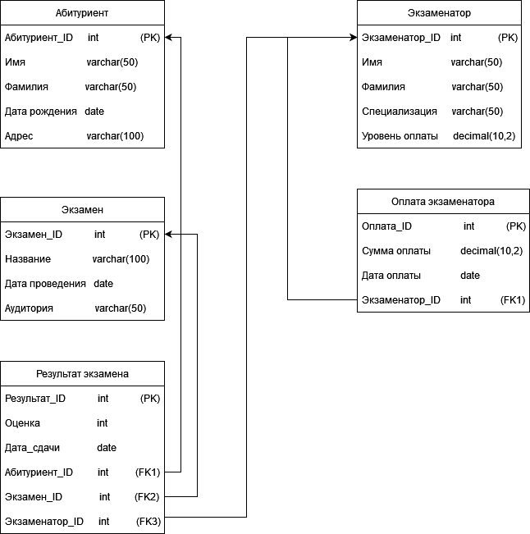
Диаграмма

